Slide 1

Комунальний заклад Кальчицький ясла-садок Нікольської районної ради Донецької області
Професійний автопортрет
вихователя
Драгунової Тетяни Пилипівни

Slide 2

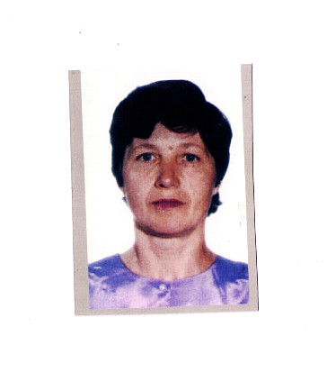
Візитна картка
Драгунова Тетяна Пилипівна
• День народження - 23 січня 1950 року
• Освіта - середньо-спеціальна
Макіївське педагогічне училище, 1985р.
• Спеціальність за дипломом –
Вихователь дитячого садка
• Місце роботи – КЗ Кальчицький ясла-садок
Нікольської районної ради Донецької області
• Педагогічний стаж – 38 р.

Slide 3

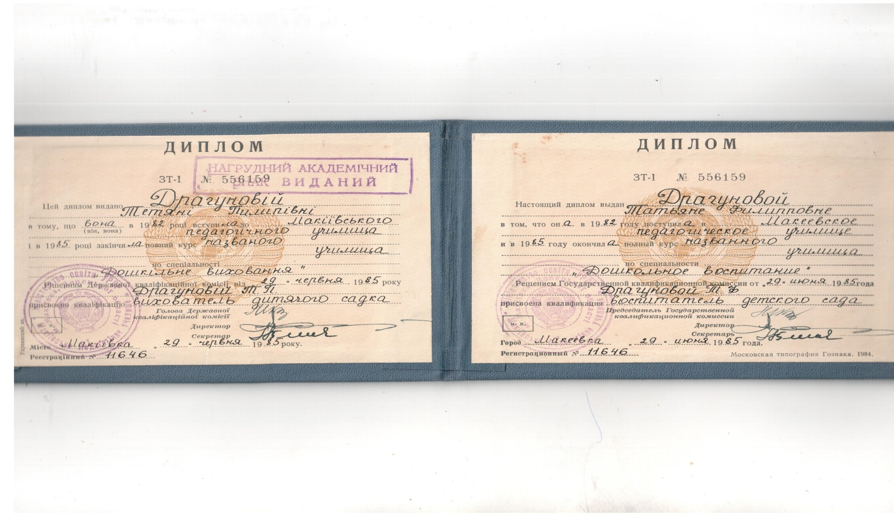

Документи про освіту

Slide 4

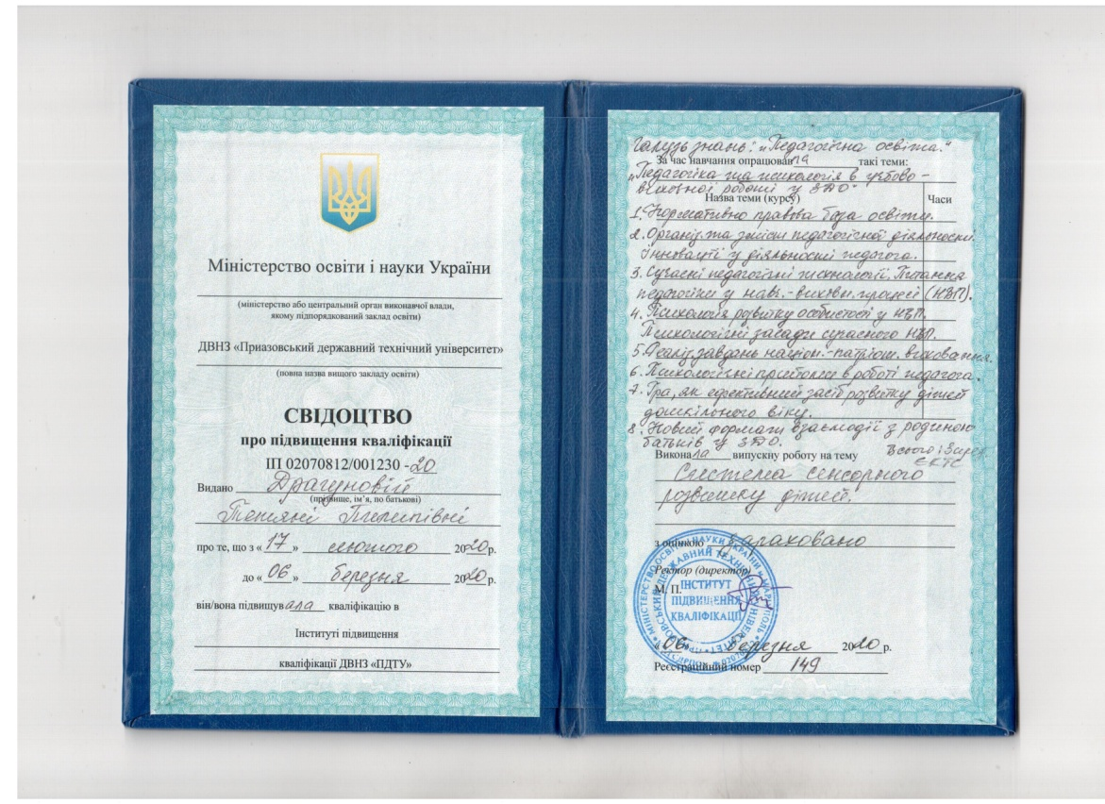
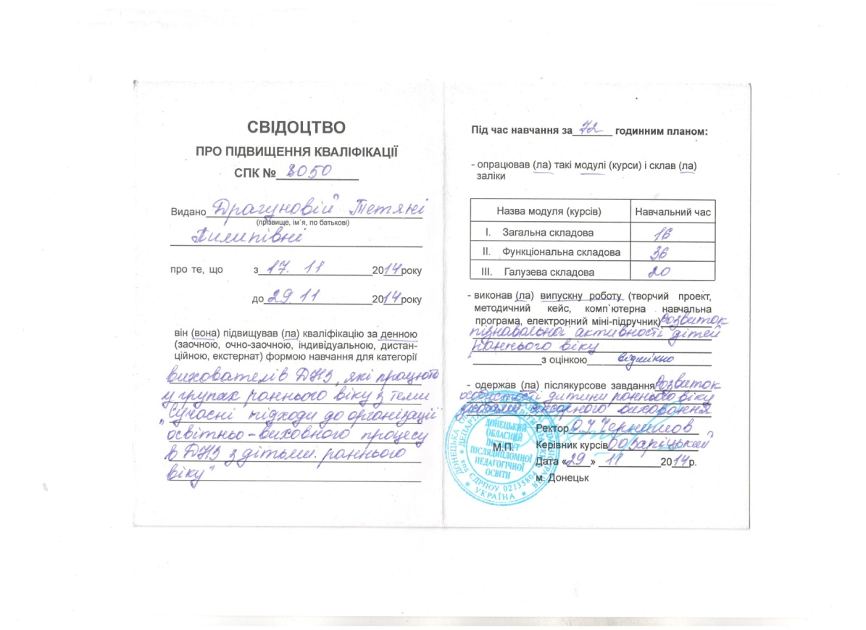
Курси підвищення кваліфікаці

Slide 5

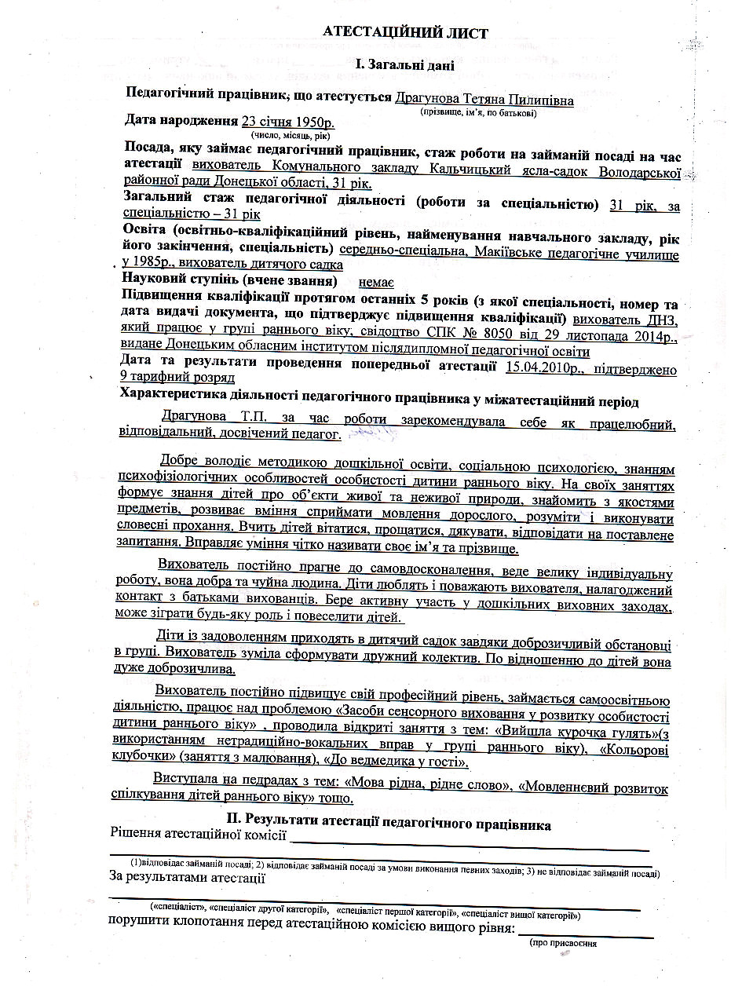
Відомості про результати попередніх атестацій
- відповідає займаній
посаді та раніше
присвоєному 9
тарифному розряду

Slide 6

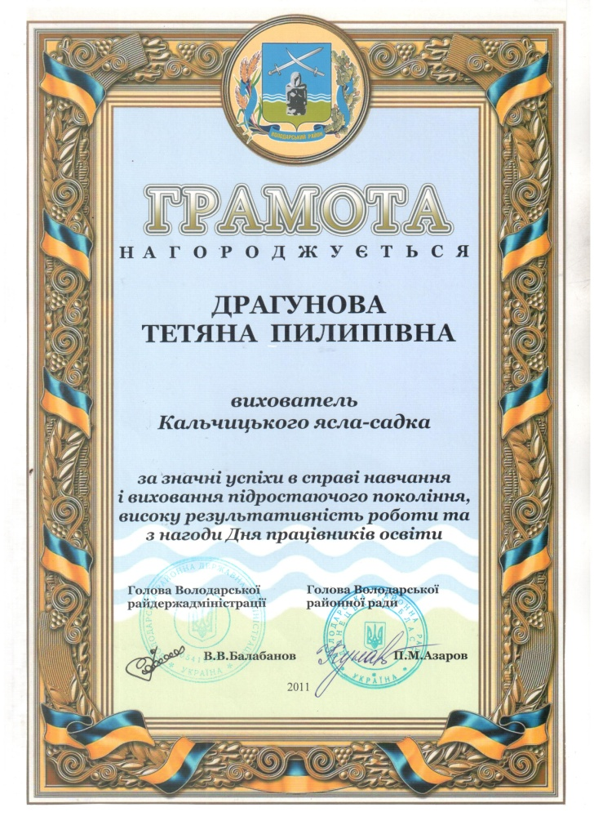

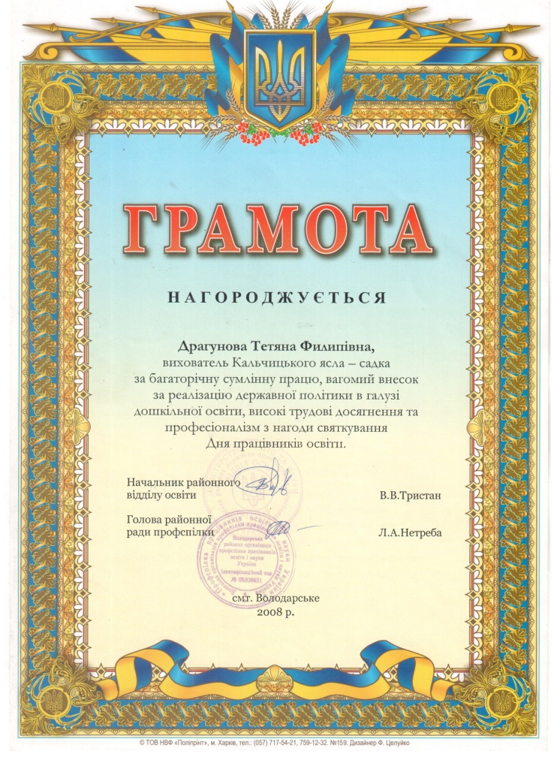
Мої досягнення

Slide 7

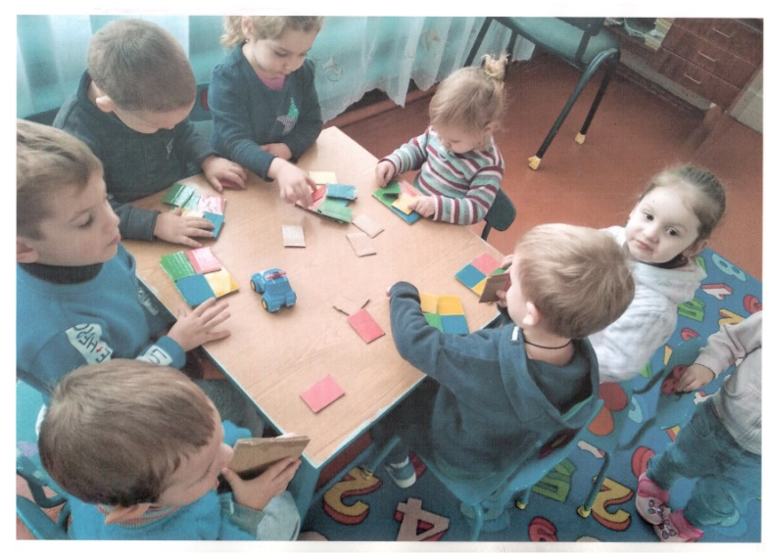
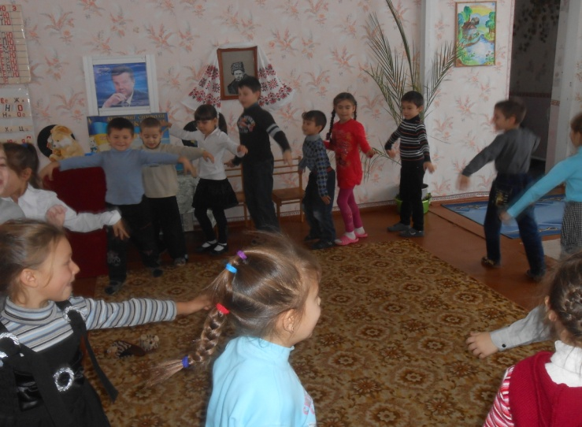
Моє педагогічне кредо
Якщо хочеш, щоб пам’ятали рік- вирощуй квіти.
Якщо хочеш, щоб пам’ятали довго- посади дерево.
Якщо хочеш, щоб пам’ятали вічно- вчи дітей.

Slide 8

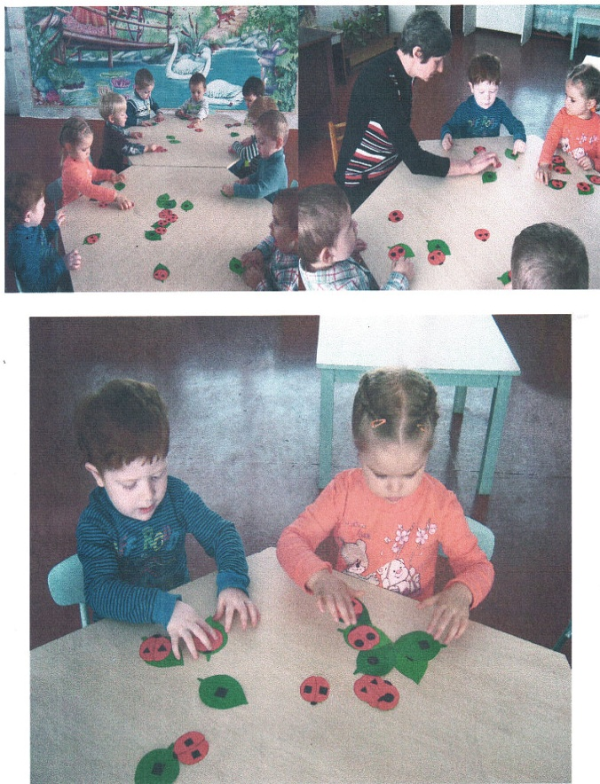
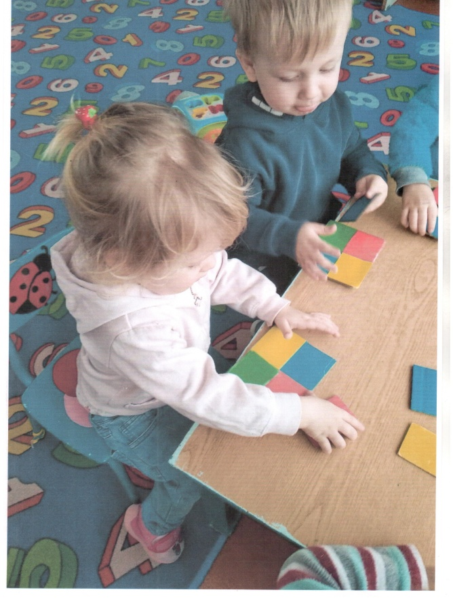
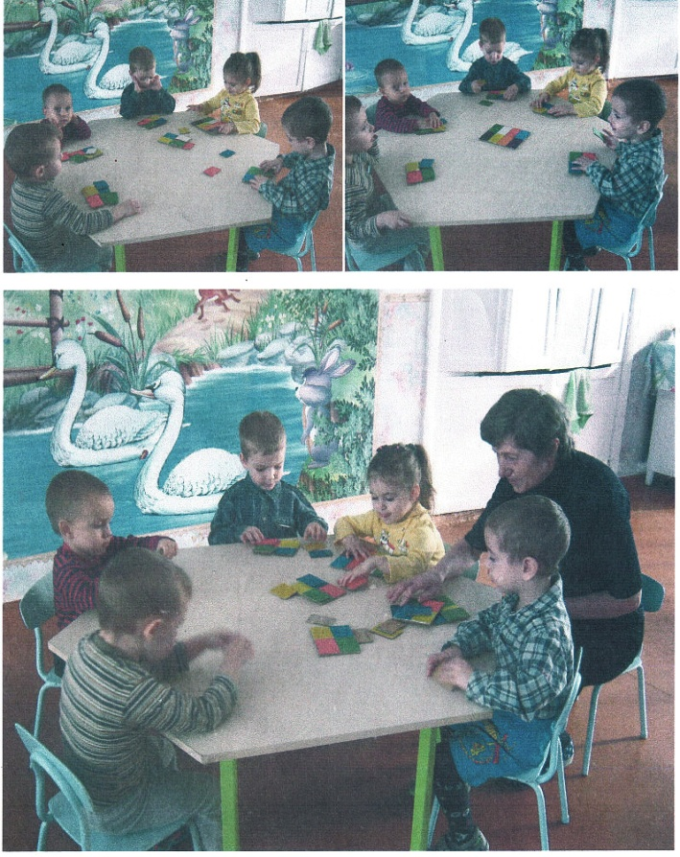
Проблема над якою працюю:
“Логіко-математичний розвиток дітей дошкільного віку”

Slide 9


Актуальність теми .
Поняття “Розвиток математичних здібностей” є досить складним, комплексним і багатоаспектним. Воно складається з взаємозалежних і взаємообумовлених уявлень про простір, форму, величину, час, кількість, їх властивості і відносини, які необхідні для формування у дитини “життєвих” і “наукових” понять. . Під математичним розвитком дошкільнят розуміються якісні зміни пізнавальної діяльності дитини, які відбуваються в результаті формування елементарних математичних уявлень і пов’язаних з ними логічних операцій. Математичний розвиток – значущий компонент у формуванні “картини світу” дитини. .
Формуванню у дитини математичних уявлень сприяє використання різноманітних дидактичних ігор. У грі дитина здобуває нові знання, уміння, навички. Ігри, що сприяють розвитку сприйняття, уваги, пам’яті, мислення, розвитку творчих здібностей, спрямовані на розумовий розвиток дошкільника в цілому.

Slide 10

Форми роботи
Ігрові тематичні заняття
Заняття-подорожі
Заняття-фантазії
Дидактичні ігри
Хвилинки споглядання

Slide 11


Slide 12

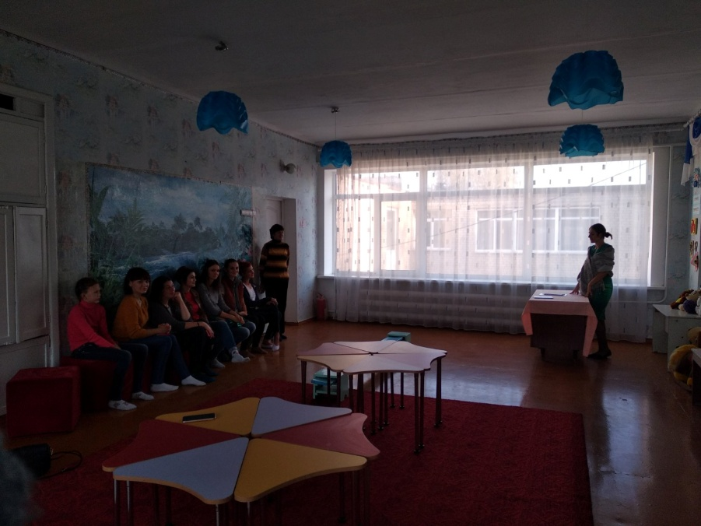
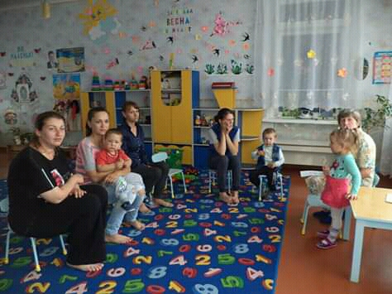
Результати педагогічного пошуку
• ТВОРЧА МАЙСТЕРНЯ;
• МЕТОДИЧНА ДІЯЛЬНІСТЬ (участь у семінарах, педагогічних радах);
• УЧАСТЬ У КОНКУРСАХ І КОЛЕКТИВНИХ ПЕРЕГЛЯДАХ;
• СВЯТКОВЕ РОЗМАЇТТЯ;
• СПОРТИВНІ РОЗВАГИ;
• РОБОТА З БАТЬКАМИ.

Slide 13

Методична діяльність

Slide 14

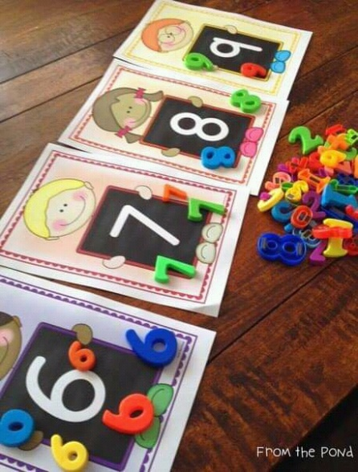
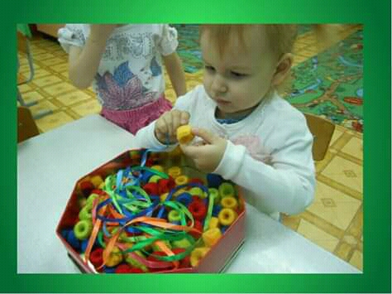
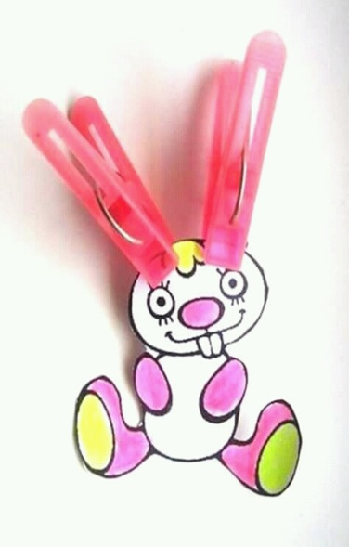
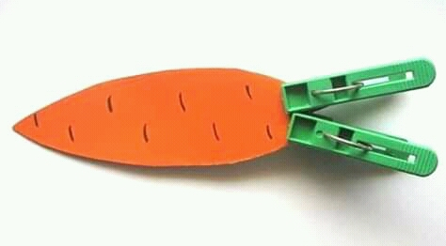
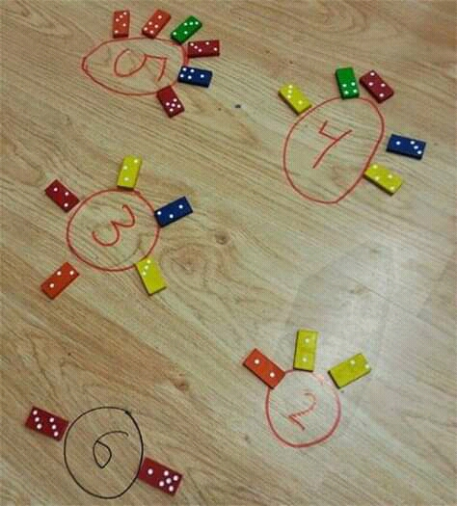

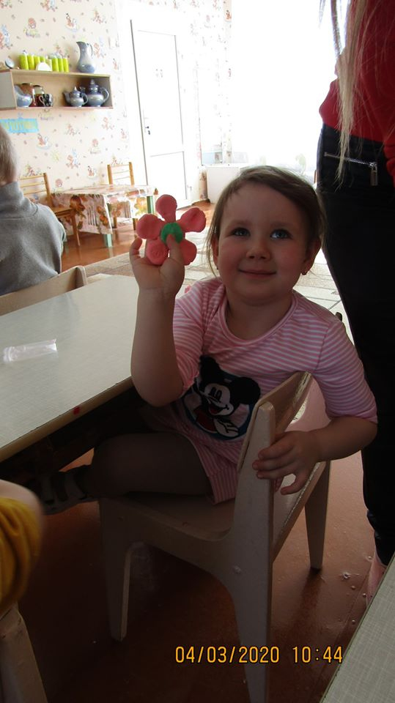
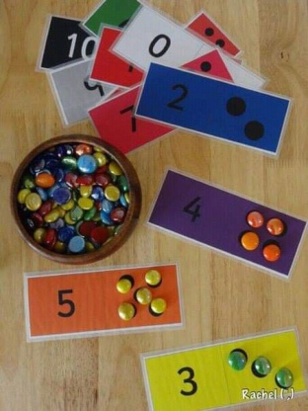
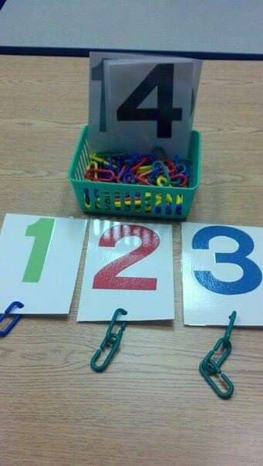
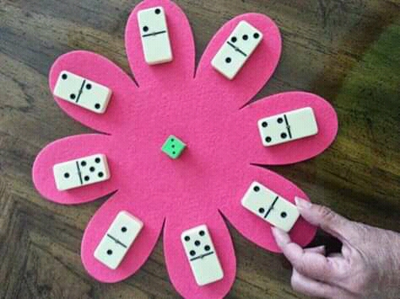
Педагогічна скарбничка

Slide 15


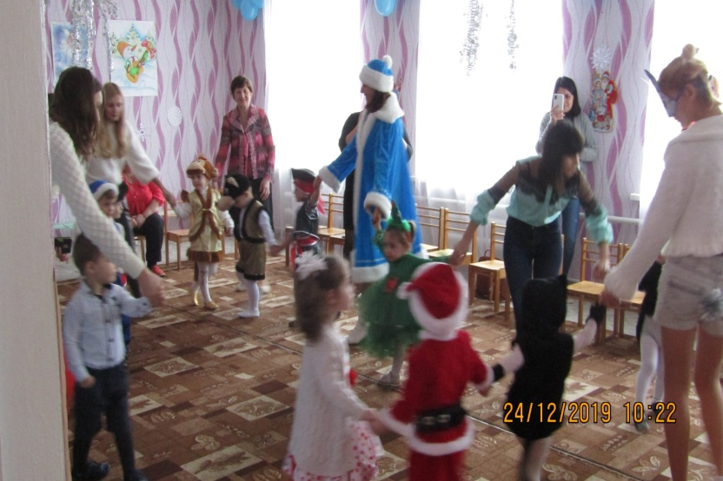
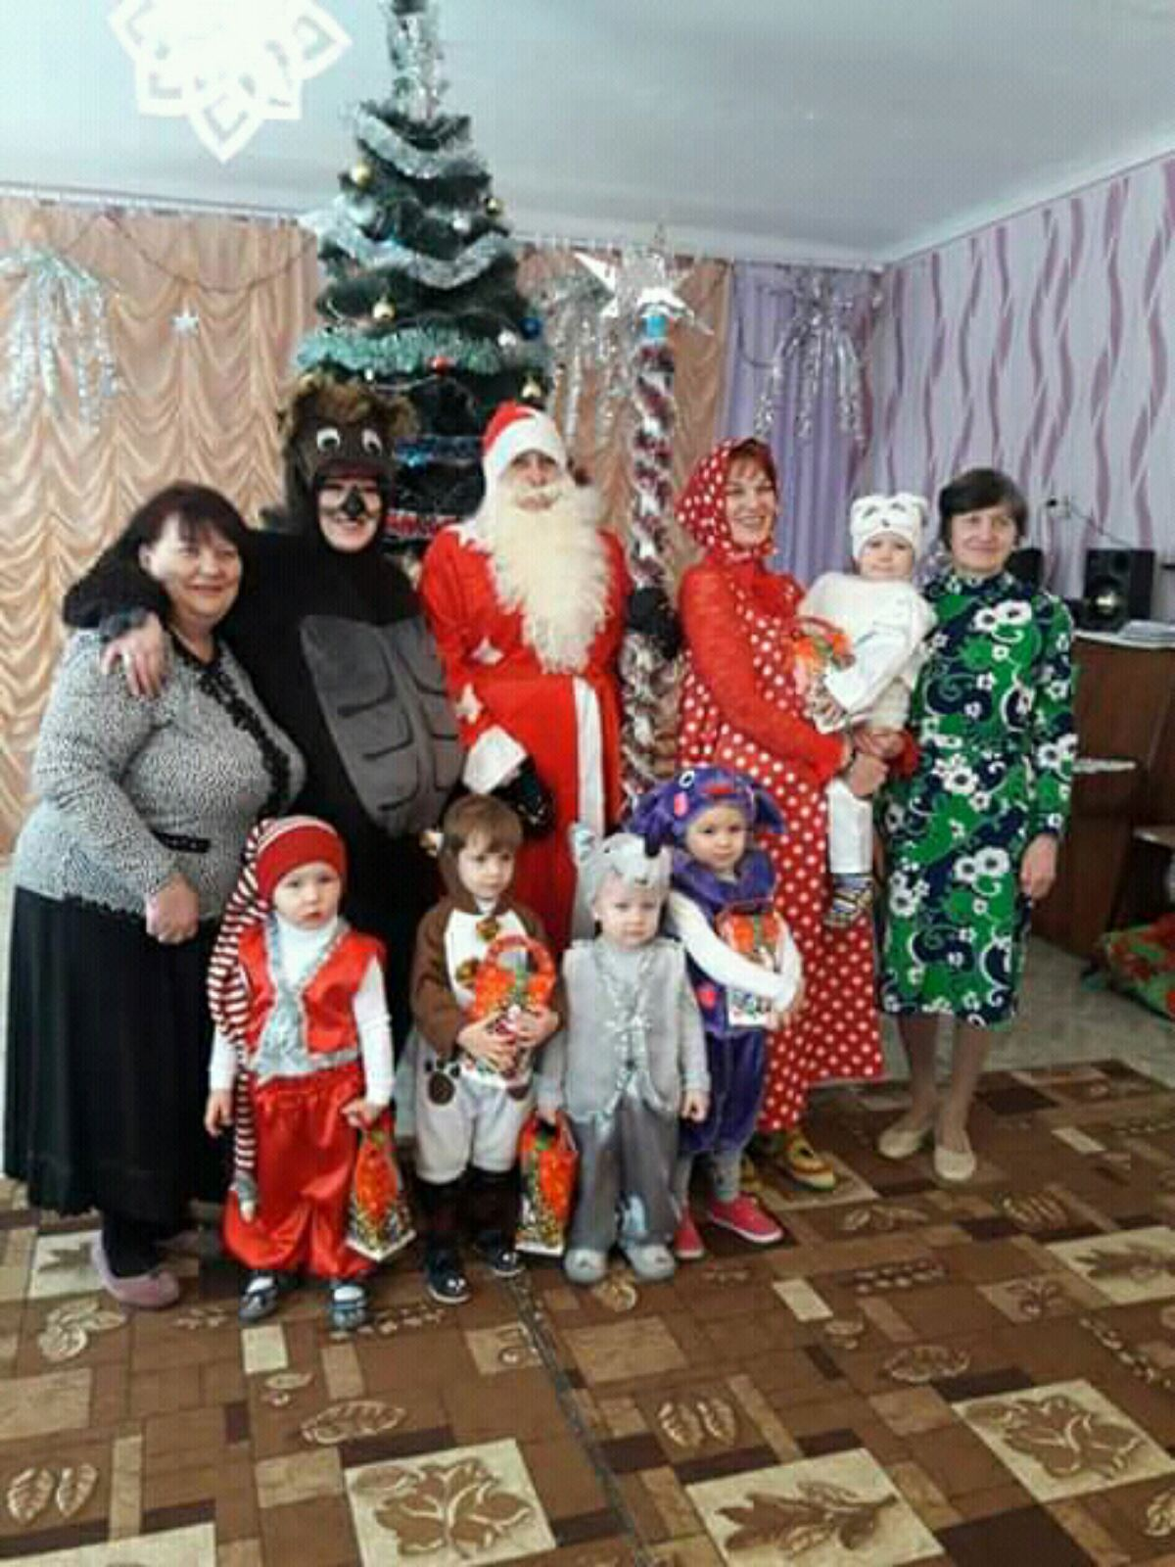
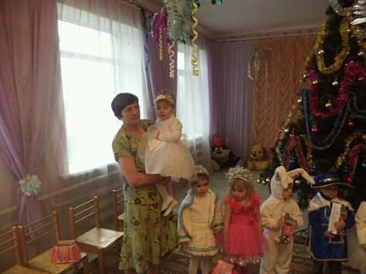
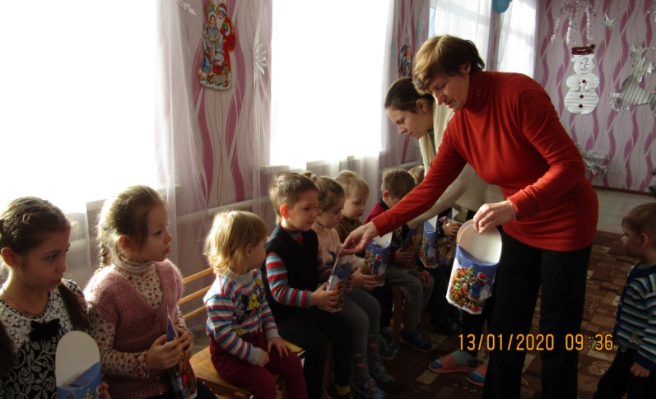
Святкове розмаїття

Slide 16


П
І
С
Л
Я
М
О
В
А

Slide 17


